Slide 1
HorizonNet 코드 분석
길다영
2021. 07. 19
https://github.com/sunset1995/HorizonNet 참고.

Slide 2
목차
Contents
1
2
데이터 훈련
Pre-Processing
Preprocess.py
Train.py
3
4
Estimating Layout
with HorizonNet
Layout
3D Viewer

Slide 3
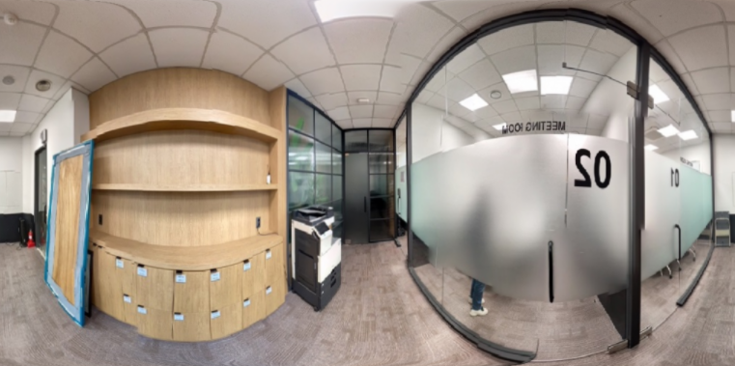
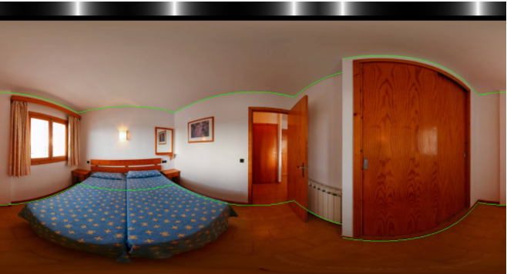
결과
1.
python preprocess.py --img_glob ssu_dataset/train/img/pic424_1.png --output_dir ssu_dataset/preprocessed --rgbonly
데이터 훈련
preprocess.py
이미지 조정(정렬)
python train.py --train_root_dir ssu_dataset/train --valid_root_dir ssu_dataset/valid --batch_size_train 1 --num_workers 0 --id model_bs1
train.py
데이터 세트에 대해 학습
Batch_size, epochs, num_workers 지정
https://velog.io/@arittung/%EC%A1%B8%EC%97%85%EC%9E%91%ED%92%88-3D-Room-Reconstruction-Using-HorizonNet-%EC%A7%81%EC%A0%91-%EB%8D%B0%EC%9D%B4%ED%84%B0-%ED%9B%88%EB%A0%A8-%ED%9B%84-%EC%8B%A4%ED%96%89

Slide 4
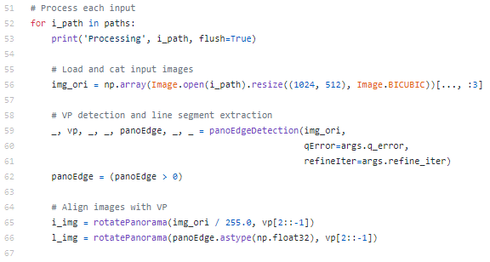
python preprocess.py --img_glob ssu_dataset/train/img/pic424_1.png --output_dir ssu_dataset/preprocessed --rgbonly
Preprocess.py
1.
데이터 훈련
파노라마 사진에서
edge와 소실점을 찾음
소실점 가진 이미지를 align
(구부려진 사진이 펴짐)

Slide 5
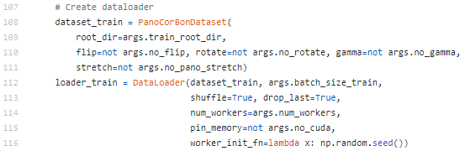
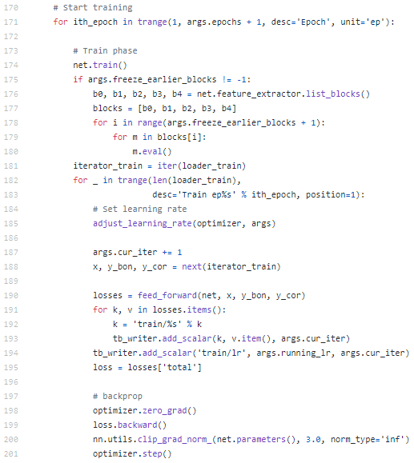
python train.py --train_root_dir ssu_dataset/train --valid_root_dir ssu_dataset/valid --batch_size_train 1 --num_workers 0 --id model_bs1
Train.py
1.
데이터 훈련
Epoch만큼 for문 돌림.

Slide 6
2.
Pre-processing
결과
python preprocess.py --img_glob ssu_dataset/train/img/pic424_1.png --output_dir ssu_dataset/preprocessed --rgbonly
preprocess.py
이미지 조정(정렬)
python train.py --train_root_dir ssu_dataset/train --valid_root_dir ssu_dataset/valid --batch_size_train 1 --num_workers 0 --id model_bs1
train.py
데이터 세트에 대해 학습
Batch_size, epochs, num_workers 지정
https://velog.io/@arittung/%EC%A1%B8%EC%97%85%EC%9E%91%ED%92%88-3D-Room-Reconstruction-Using-HorizonNet-%EC%A7%81%EC%A0%91-%EB%8D%B0%EC%9D%B4%ED%84%B0-%ED%9B%88%EB%A0%A8-%ED%9B%84-%EC%8B%A4%ED%96%89

Slide 7
감사합니다.
The End

